Slide 1

CHƯƠNG III
PHẦN MỀM TRÌNH CHIẾU
Bài 7: PHẦN MỀM TRÌNH CHIẾU

Slide 2
Biết ứng dụng của phần mềm trình chiếu
MỤC TIÊU
Hiểu chức năng chính của phần mềm trình chiếu.
Làm quen phần mềm trình chiếu PowerPoint.

Slide 3
1. Trình bày và công cụ hỗ trợ trình bày.
NỘI DUNG BÀI HỌC
2. Phần mềm trình chiếu.
3. Phần mềm trình chiếu PowerPoint.
4. Ứng dụng của phần mềm trình chiếu.

Slide 4
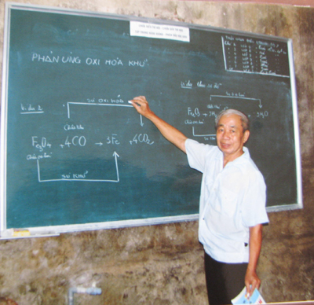
1. Trình bày và công cụ hỗ trợ trình bày:
Hình ảnh minh họa điều gì?
Thầy giáo đang giảng bài

Slide 5
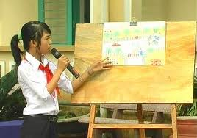
1. Trình bày và công cụ hỗ trợ trình bày:
Hình ảnh minh họa điều gì?
Trình bày ý tưởng

Slide 6
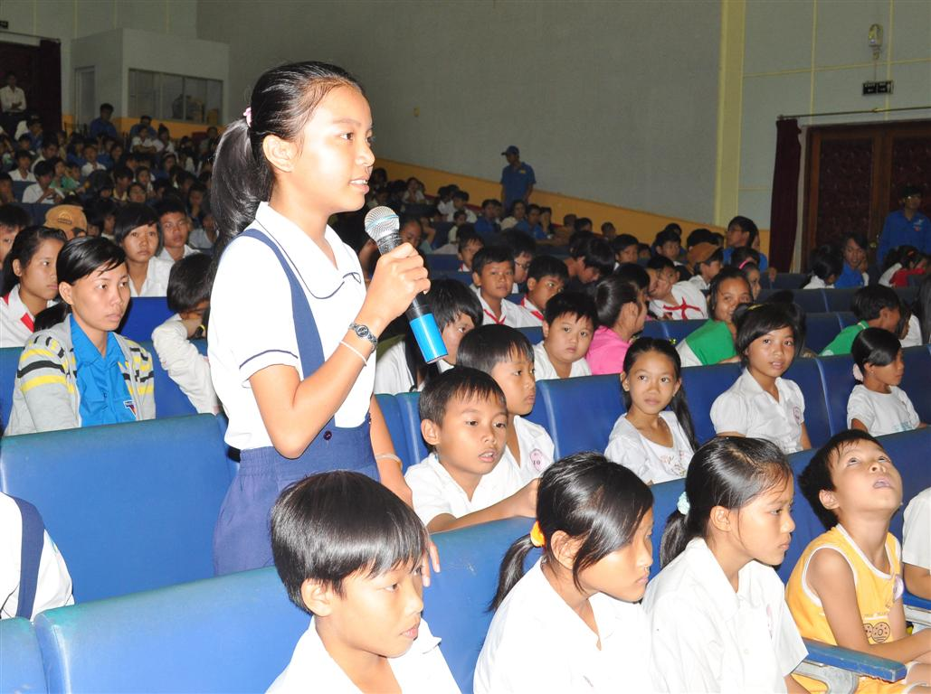
1. Trình bày và công cụ hỗ trợ trình bày:
Hình ảnh minh họa điều gì?
Trình bày ý kiến

Slide 7
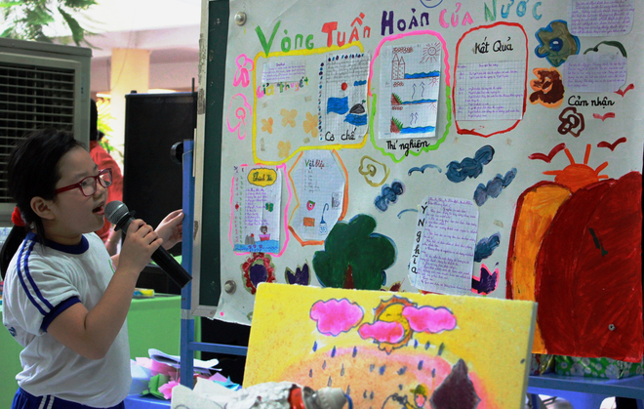
1. Trình bày và công cụ hỗ trợ trình bày:
Trình bày là gì?
Hình ảnh minh họa điều gì?
Chia sẻ kiến thức

Slide 8
1. Trình bày và công cụ hỗ trợ trình bày:
Trình bày là hình thức chia sẻ kiến thức hoặc ý tưởng với một hoặc nhiều người khác nhằm mục đích thay đổi thái độ hoặc nhận thức của người nghe.
 Để hoạt động trình bày có hiệu quả cao cần có công cụ hỗ trợ trình bày

Slide 9

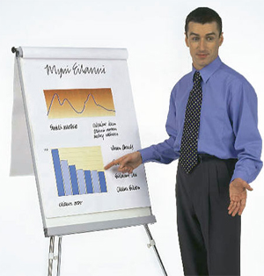
Ví dụ 1: Giải một bài toán trên bảng cho cả lớp cùng theo dõi
Bảng
Ví dụ 2: Giáo viên sử dụng biểu đồ để phục vụ cho tiết dạy.
Biểu đồ

Slide 10

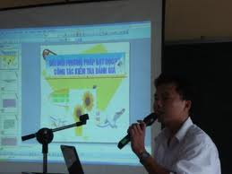
Hình ảnh
Ví dụ 3: Hình ảnh quảng cáo.
Ví dụ 4: Thuyết trình bằng phần mềm trình chiếu.
Phần mềm trình chiếu

Slide 11
1. Trình bày và công cụ hỗ trợ trình bày:
  Công cụ hỗ trợ trình bày (bảng, hình ảnh, biểu đồ, phần mềm trình chiếu, ...) giúp cho việc trình bày trở nên hiệu quả hơn.
Công cụ nào hỗ trợ việc trình bày hiệu quả nhất?
  Phần mềm trình chiếu là công cụ hỗ trợ trình bày hiệu quả nhất.

Slide 12
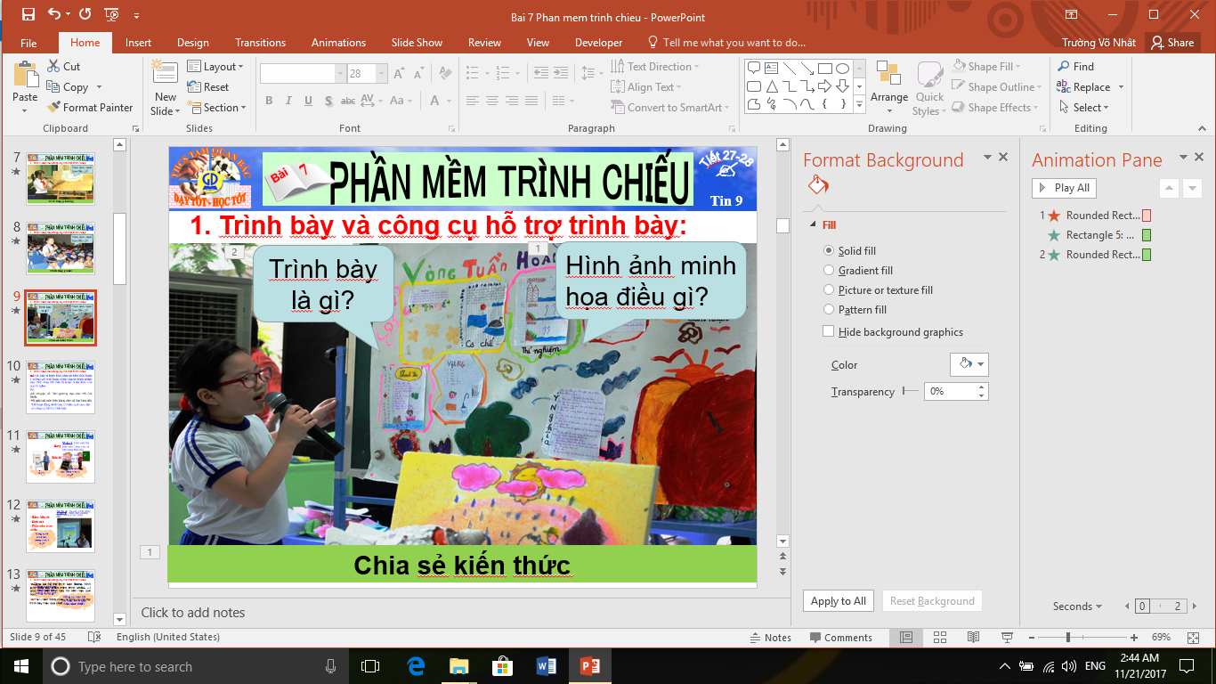
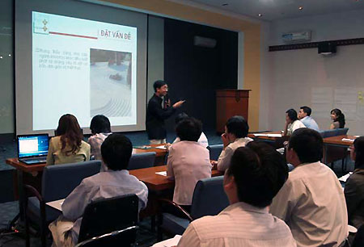
2. Phần mềm trình chiếu:
Từ phần mềm trình chiếu đến trình chiếu

Slide 13
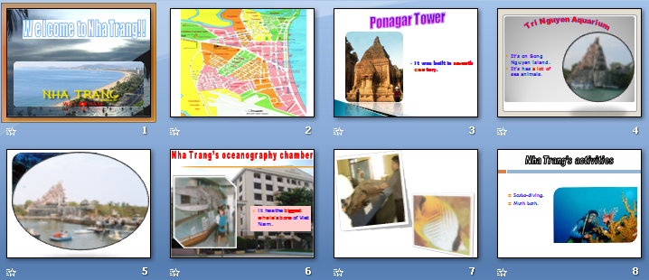
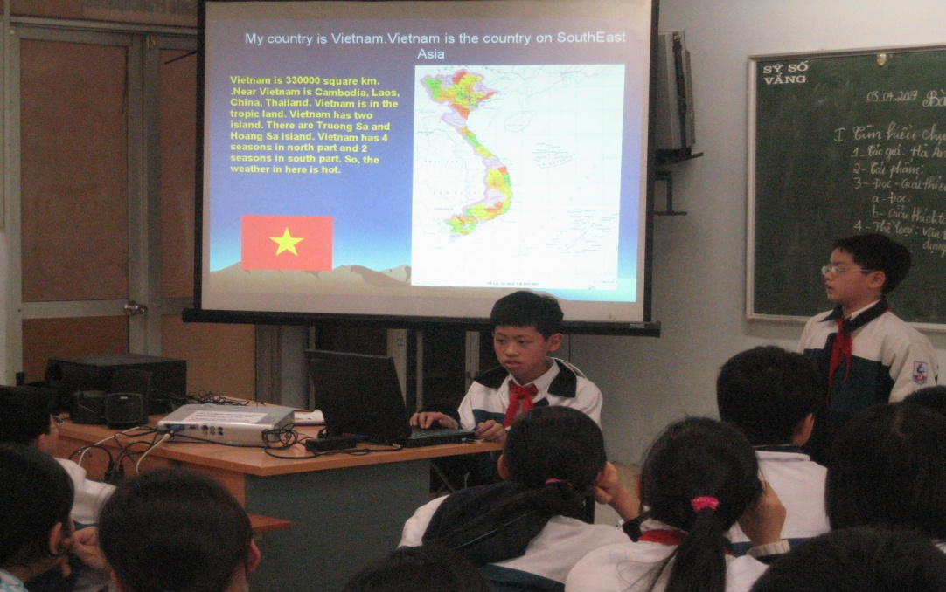
2. Phần mềm trình chiếu:
Phần mềm trình chiếu có chức năng gì?
Tạo các bài trình chiếu dưới dạng tệp tin.
Trình chiếu các trang của bài trình chiếu
Phần mềm trình chiếu

Slide 14
2. Phần mềm trình chiếu:
Phần mềm trình chiếu có hai chức năng chính:
- Tạo các bài trình chiếu dưới dạng tệp tin. Mỗi bài trình chiếu gồm một hay nhiều trang nội dung, các trang đó được gọi là các trang chiếu.
- Trình chiếu các trang của bài trình chiếu, tức là hiển thị các trang chiếu trên toàn bộ màn hình.

Slide 15
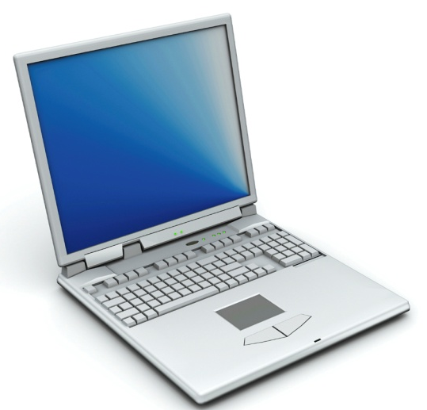

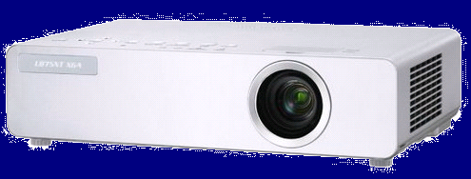
+
Máy chiếu (projector) được kết nối với máy tính để chiếu các trang nội dung lên màn ảnh rộng.

Slide 16
2. Phần mềm trình chiếu:
Chú ý:
Ta có thể in bài trình chiếu ra giấy và phát cho người nghe để dễ theo dõi nội dung trình bày.

Slide 17
2. Phần mềm trình chiếu:
Ưu điểm của phần mềm trình chiếu:
- Dễ dàng chỉnh sửa.
- Màu sắc phong phú.
- Tạo ra các chuyển động trên trang chiếu làm nội dung trình bày dễ hiểu, sinh động và hấp dẫn hơn

Slide 18
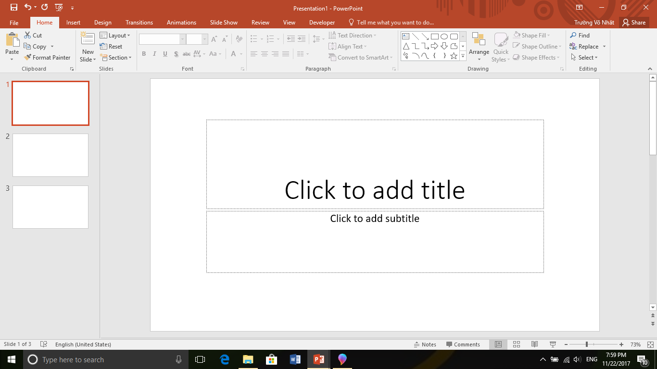
3. Phần mềm trình chiếu PowerPoint
5
4
3
1
2
? Em hãy cho biết một số thành phần sau trong màn hình phần mềm Powerpoint là gì ?

Slide 19
3. Phần mềm trình chiếu PowerPoint
* Một số thành phần trong màn hình Powerpoint:
 1. Biểu tượng trang chiếu.
 2. Trang chiếu: Nằm ở vùng chính của cửa sổ.
 3. Dải lệnh SlideShow: gồm các lệnh dùng để thiết đặt bài trình chiếu.
 4. Dải lệnh Animations: Gồm các lệnh dùng để tạo các hiệu ứng chuyển động cho các đối tượng trên trang chiếu.
 5. Dải lệnh Transitions: Gồm các lệnh dùng để tạo các hiệu ứng chuyển tiếp các trang chiếu khi trình chiếu.

Slide 20

4. Ứng dụng của phần mềm trình chiếu:
Phần mềm trình chiếu ứng dụng vào việc gì?
a. PHỤC VỤ CUỘC HỌP, HỘI THẢO

Slide 21
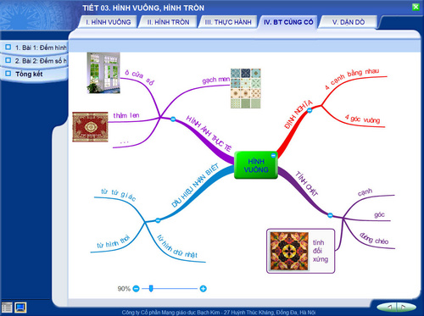
4. Ứng dụng của phần mềm trình chiếu:
b. PHỤC VỤ VIỆC DẠY HỌC

Slide 22



4. Ứng dụng của phần mềm trình chiếu:
c. TẠO ALBUM ẢNH + Ca nhạc...

Slide 23
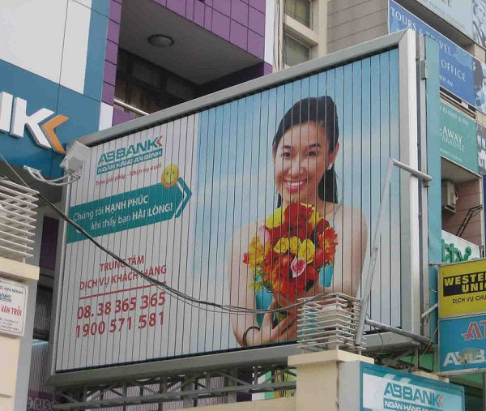
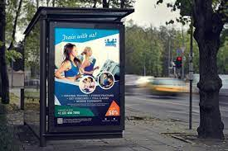
4. Ứng dụng của phần mềm trình chiếu:
d. Quảng cáo trong các cửa hàng, nơi công cộng...

Slide 24
4. Ứng dụng của phần mềm trình chiếu:
a. Tạo bài trình chiếu phục vụ các cuộc họp hoặc hội thảo.
b. Tạo các bài giảng điện tử phục vụ dạy và học, các bài kiểm tra trắc nghiệm.
c. Tạo các sản phẩm giải trí khác (album ảnh, album ca nhạc, …) với các hiệu ứng hoạt hình.
d. Trình chiếu các thông báo hay quảng cáo trên máy tính trong các cửa hàng, nơi công cộng.

Slide 25
NỘI DUNG CẦN ĐẠT:
1. Trình bày và công cụ hỗ trợ trình bày.
HƯỚNG DẪN VỀ NHÀ :
Học bài, xem nội dung đã học.
Thực hành, làm các bài tập sách bài tập.
Xem trước nôi dung bài học tiếp theo: Bài 8. Bài Trình Chiếu
2. Phần mềm trình chiếu.
3. Phần mềm trình chiếu PowerPoint.
4. Ứng dụng của phần mềm trình chiếu.

